Slide 1
Pengolahan dan Analisis Data-1
Zulkarnain Lubis

Slide 2
Slide 1
Data yang telah dikumpulkan pada penelitian perlu dilakukan pengolahan, yaitu suatu proses dalam memperoleh data ringkasan atau angka ringkasan dengan menggunakan cara-cara atau rumusan-rumusan tertentu
Pengolahan data meliputi kegiatan pengeditan (editing), pengkodean (coding), dan tabulasi (tabulating).

Slide 3
Slide 1
Langkah selanjutnya adalah menganalisis data sebagai bahan untuk pengambilan kesimpulan dan perumusan saran-saran yang perlu ditindaklanjuti baik sebagai masukan kebijakan, sebagai sumber masalah baru untuk bahan penelitian lanjutan, maupun untuk diterapkan langsung sesuai kepentingannya.

Slide 4

Slide 2
Analisis Data
Dalam kaitan proses pelaksanaan penelitian, untuk analisis data penelitian
Dalam kaitan pengambilan keputusan, data base decision making

Slide 5

Analisis Data
Analisis Kualitatif
Analisis Kuantitatif (Analisis Statistika, Analisis Kuantitatif Selain Statistika)

Slide 6

Statistika merupakan alat bantu yang sangat efektif dalam membuat keputusan, membantu menyediakan data dan dalam menganalisis data penelitian

Slide 7

Statistika
Sebagai Alat Bantu dalam Pengambilan Keputusan Berdasarkan Data
Alat Bantu dalam Penelitian dan Pengembangan IPTEK sesuai bidang yang ditekuni
Membantu dalam Penyajian dan Penyederhanaan Data
Membantu dalam berpikir dan bekerja secara sistematis
Membantu melakukan evaluasi secara kuantitatif

Slide 8


Hubungan Statistika dengan Bidang Ilmu Lain
Perbedaan penerapan antara ilmu natural vs ilmu sosial
Tingkat kemudahan dalam mengkuantifikasi peubah (skala pengukuran)
Perbedaan objek yang dihadapi (manusia vs lainnya)
tingkat kemampuan prediksi
Kesulitan melakukan percobaan (kemampuan menset kontrol dan perlakuan)
Tingkat kesulitan memilih/menentukan alat ukur
Penelitian dan Pengembangan Disiplin Ilmu Lain
Membantu Menjelaskan Antar Variabel
Membantu Mengatasi Keraguan dalam membuat keputusan
Membantu dalam peramalan dan perencanaan
Membantu berpikir sistematis

Slide 9
Diagram/
Grafik
VISUAL
Tabel
STATISTIKA DESKRIPTIF
Pemusatan
UKURAN
Penyebaran
Ukuran Lain
ANALISIS STATISTIKA
STAT. PARAMETRIK
STATISTIKA INDUKTIF
STAT. NONPARAMETRIK

Slide 10
Descriptive Statistics
Visually
By measurement
Table: Cross Tabulation, Frequency Tables, etc.
Figure/Picture/ Chart/Graph: Histogram, Bar Chart, Plot Diagram, Box-Plot Diagram, Pie Chart, Run Chart, Control Chart, Time Series graph, Stem and Leaf Diagram
Measures of central tendency or measure of location: mean, median, modus, midrange, midhinge
Measures of dispersion: range, variance, standard deviation, standard deviation, absolute deviation, inter-quartile range
Other measures: proportion, percentages, ratio

Slide 11

Slide 5
Analisis Statistik Deskriptif; Mendeskripsi Secara Visual
Mengidentifikasi Pola Penyebaran Data
histogram
diagram dahan dan daun (stem and leaf diagram)
diagram kotak garis (box-plot diagram)
Mengidentifikasi Hubungan Antar Variabel dengan Gambar dan Tabel
tabulasi silang (cross tabulation); untuk data kategorikal
diagram plot (plot diagram): untuk data kontiniu (continuous data).

Slide 16
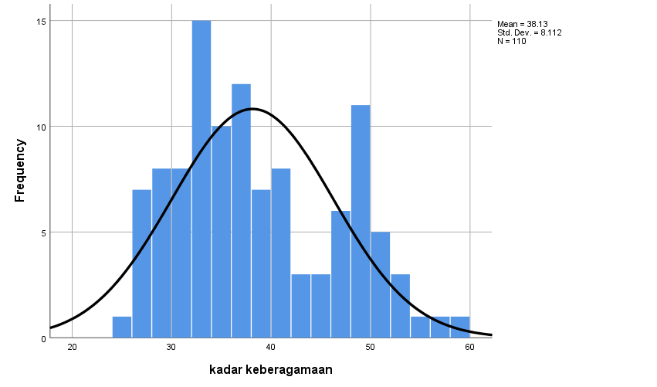

Slide 17
jumlah jam kerja per minggu Stem-and-Leaf Plot
Frequency Stem & Leaf
2.00 35 . 01
2.00 35 . 88
3.00 36 . 124
5.00 36 . 56669
3.00 37 . 233
1.00 37 . 8
8.00 38 . 00013344
4.00 38 . 7899
4.00 39 . 0444
1.00 39 . 6
5.00 40 . 00134
1.00 40 . 6
2.00 41 . 00
1.00 41 . 6
1.00 42 . 3
.00 42 .
.00 43 .
1.00 43 . 8
Stem width: 10.00
Each leaf: 1 case(s)
tingkat produksi Stem-and-Leaf Plot
Frequency Stem & Leaf
2.00 2 . 33
.00 2 .
3.00 2 . 677
5.00 2 . 99999
15.00 3 . 000000011111111
4.00 3 . 2223
3.00 3 . 445
2.00 3 . 67
2.00 3 . 99
.00 4 .
1.00 4 . 3
1.00 4 . 5
3.00 4 . 667
3.00 Extremes (>=5365)
Stem width: 1000.00
Each leaf: 1 case(s)

Slide 18
hasil belajar Stem-and-Leaf Plot
Frequency Stem & Leaf
4.00 3 . 4468
12.00 4 . 002244668888
10.00 5 . 0024566677
22.00 6 . 0000000224555668888888
16.00 7 . 0000244445778888
17.00 8 . 00000244455677888
9.00 9 . 000000246
Stem width: 10
Each leaf: 1 case(s)

Slide 19
Diagram Kotak Garis Nilai Matematika

Slide 23
religiusitas dalam kategori * lingkungan pekerjaan Crosstabulation
Count
 |  | lingkungan pekerjaan |  |  |  |  | Total
 |  | tidak baik | kurang baik | sedang | menyenangkan | sangat baik
religiusitas dalam kategori | reigiusitas rendah | 14 | 1 | 1 | 0 | 0 | 16
 | religiusitas biasa | 7 | 15 | 9 | 1 | 0 | 32
 | religiusitas lumayan | 1 | 8 | 12 | 1 | 2 | 24
 | religiusitas tinggi | 0 | 1 | 2 | 5 | 1 | 9
 | religiusitas sangat tinggi | 1 | 2 | 1 | 12 | 13 | 29
Total |  | 23 | 27 | 25 | 19 | 16 | 110
Chi-Square Tests
 | Value | df | Asymptotic Significance (2-sided)
Pearson Chi-Square | 124.200ª | 16 | .000
Likelihood Ratio | 117.988 | 16 | .000
Linear-by-Linear Association | 64.402 | 1 | .000
N of Valid Cases | 110
a. 14 cells (56.0%) have expected count less than 5. The minimum expected count is 1.31.

Slide 24
belongcod * satcod Crosstabulation
Count
 |  | satcod |  |  |  |  | Total
 |  | 1 | 2 | 3 | 4 | 5
belongcod | 1 | 0 | 0 | 1 | 0 | 0 | 1
 | 2 | 0 | 0 | 2 | 1 | 0 | 3
 | 3 | 1 | 0 | 3 | 2 | 1 | 7
 | 4 | 2 | 2 | 1 | 3 | 5 | 13
 | 5 | 0 | 0 | 0 | 1 | 0 | 1
Total |  | 3 | 2 | 7 | 7 | 6 | 25
 | Value | df | Asymptotic Significance (2-sided)
Pearson Chi-Square | 13.684ª | 16 | .622
Likelihood Ratio | 15.438 | 16 | .493
Linear-by-Linear Association | .387 | 1 | .534
N of Valid Cases | 25
a. 25 cells (100.0%) have expected count less than 5. The minimum expected count is .08.

Slide 27
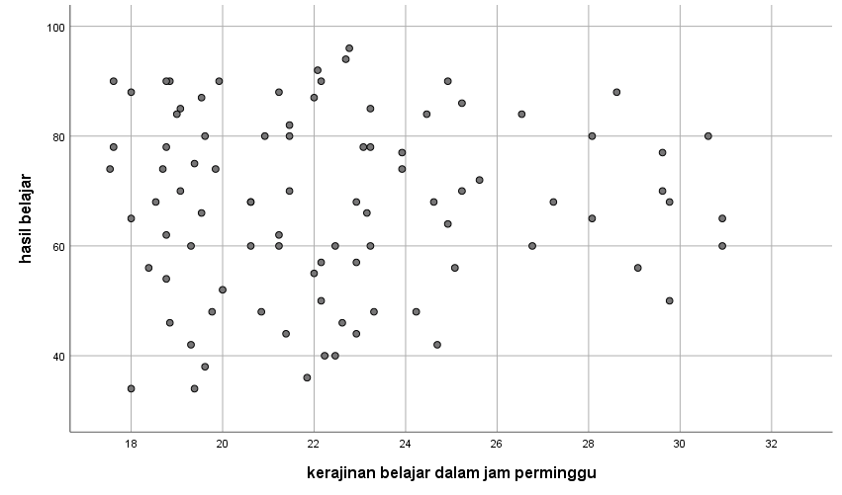

Slide 28
Variabel Y
Variabel X

Slide 29

Slide 6
Analisis Statistik Deskriptif; Mendeskripsi Secara Visual
Peramalan, Identifikasi Masalah, dan Pengamatan Proses
run chart,
control chart,
grafik deret waktu (time series graph)
Mendeskripsi Penyebaran Data Untuk Skala Nominal
bagan melingkar (pie chart)
diagram batang (bar chart)

Slide 30
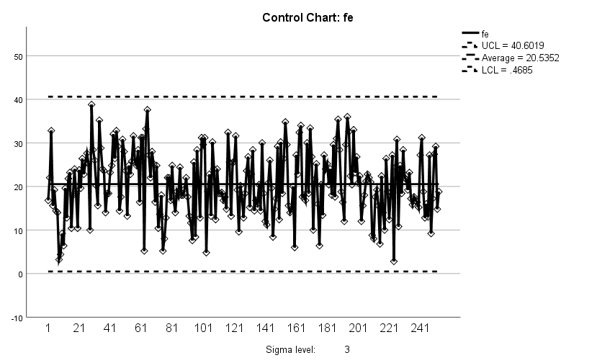

Slide 34
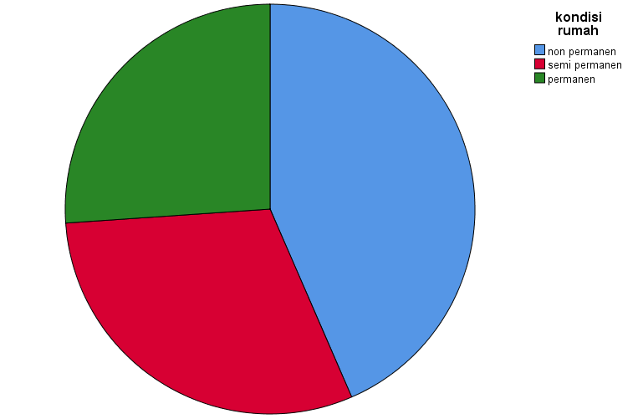

Slide 36
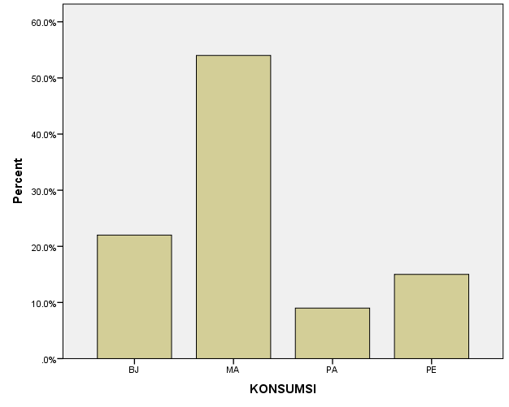

Slide 37

Analisis Statistik Deskriptif; Mendeskripsikan Menggunakan Ukuran
ukuran pemusatan atau ukuran kecenderungan memusat (measures of central tendency) atau disebut juga sebagai ukuran lokasi (measure of location):
rata-rata (mean), median, modus, midrange, midhinge
ukuran penyebaran (measures of dispersion):
ragam atau variansi (variance), standar deviasi (standard of deviation), jangkauan atau kisaran (range), jarak antar kuartil (inter quartile distance)
ukuran-ukuran lain:
proporsi (proportion), nisbah (ratio), persentase (percentage), peragam (covariance).

Slide 38
Frequencies; Histogram Frequency, Descriptive Statistics; Deskripsi Data, Explore, Crosstab
Histogram
rata-rata (mean),
median,
modus,
midrange,
Midhinge
Quartile
Stem And Leaf Diagram
Plot Diagram
Box-plot Diagram
Skewness
Curtosis
Variance
standard of deviation
Range
inter quartile distance

Slide 39
Statistics
 |  | tingkat produksi | kepatuhan terhadap peraturan | kadar keberagamaan | age
N | Valid | 44 | 44 | 44 | 44
 | Missing | 76 | 76 | 76 | 76
Mean |  | 3491.1747 | 52.23 | 39.85 | 48.05
Median |  | 3178.9763 | 48.00 | 38.40 | 47.00
Mode |  | 3180.96 | 34 | 32 | 42ª
Std. Deviation |  | 861.87655 | 14.812 | 8.102 | 12.068
Variance |  | 742831.182 | 219.389 | 65.641 | 145.626
Skewness |  | 1.639 | .409 | .354 | .254
Std. Error of Skewness |  | .357 | .357 | .357 | .357
Kurtosis |  | 2.551 | -.818 | -.753 | -.230
Std. Error of Kurtosis |  | .702 | .702 | .702 | .702
Range |  | 3980.80 | 56 | 33 | 51
Minimum |  | 2371.83 | 26 | 25 | 24
Maximum |  | 6352.63 | 82 | 58 | 75
Sum |  | 153611.69 | 2298 | 1753 | 2114
Percentiles | 25 | 3003.0400 | 40.50 | 33.20 | 39.25
 | 50 | 3178.9763 | 48.00 | 38.40 | 47.00
 | 75 | 3723.7138 | 63.50 | 46.60 | 56.75
a. Multiple modes exist. The smallest value is shown

Slide 40
Descriptive Statistics
 | N | Range | Minimum | Maximum | Sum | Mean | Std. Deviation | Variance | Skewness |  | Kurtosis
 | Statistic | Statistic | Statistic | Statistic | Statistic | Statistic | Statistic | Statistic | Statistic | Std. Error | Statistic | Std. Error
penilaianpegawai mengenai tingkat kebersihan | 70 | 4 | 1 | 5 | 222 | 3.17 | 1.464 | 2.144 | -.249 | .287 | -1.347 | .566
penilaian pegawai mengenai tingkat kerapian | 70 | 4 | 1 | 5 | 193 | 2.76 | 1.488 | 2.216 | .079 | .287 | -1.552 | .566
kualitas kepemimpinan atasa langsung | 70 | 63 | 23 | 86 | 3943 | 56.33 | 11.405 | 130.079 | .295 | .287 | .330 | .566
tingkat kepuasan kerja | 70 | 43 | 45 | 88 | 4798 | 68.54 | 11.175 | 124.891 | .079 | .287 | -.881 | .566
tingkat kenyamanan dalam bekerja | 70 | 4 | 1 | 5 | 224 | 3.20 | 1.347 | 1.814 | -.303 | .287 | -1.091 | .566
tingkat produktivitas karyawan | 70 | 53.0 | 46.5 | 99.5 | 5284.7 | 75.495 | 11.6145 | 134.896 | -.090 | .287 | -.510 | .566
Valid N (listwise) | 70

Slide 41
Descriptive Statistics
Variable N Mean Median Tr Mean StDev SE Mean
tahanja 23 3.152 3.200 3.157 1.035 0.216
miliksah 23 43.65 42.00 43.57 11.12 2.32
usia 23 34.87 34.00 34.86 7.60 1.58
lingtnan 23 69.48 73.00 69.81 13.52 2.82
fisik 23 33.65 35.00 34.33 5.56 1.16
Variable Min Max Q1 Q3
tahanja 1.500 4.700 2.300 4.200
miliksah 22.00 67.00 35.00 54.00
usia 23.00 47.00 28.00 42.00
lingtnan 45.00 87.00 58.00 80.00
fisik 14.00 39.00 33.00 37.00
 | Midrange | Midhinge
DTAHAN | 3.2 | 1.9
MILIK | 45.00 | 19.00
USIA | 24.00 | 14.00
LINGKUNG | 42.00 | 22.00
FISIK | 25.00 | 4.00

Slide 42
Covariances
matik bing bindo ipa
matik 243.2322
bing 111.4640 233.7681
bindo 54.9642 66.3851 89.5594
ipa 101.7170 97.2421 48.6800 108.4268

Slide 43

Sekian dan Terima Kasih
Zulkarnain Lubis

